Slide 1
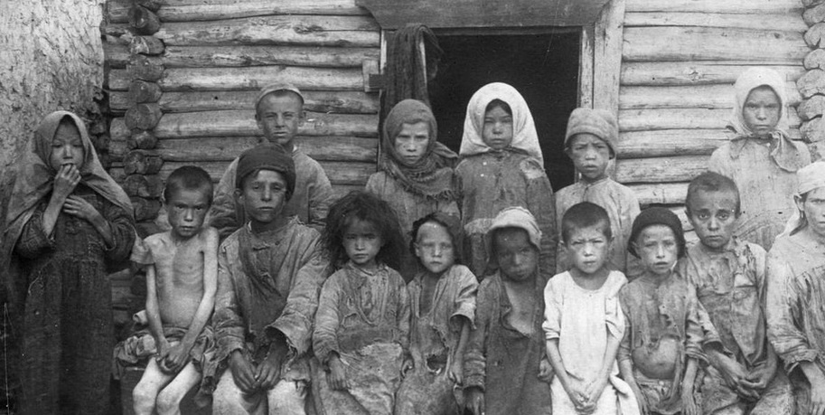
Экономический и политический кризис начала 1920-х годов. Переход к нэпу

Slide 2
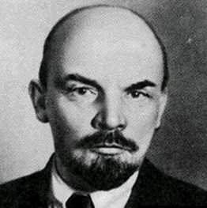
«Тут проявилась стихия мелкобуржуазная,
анархическая, с лозунгами свободной
торговли и всегда направленная против
диктатуры пролетариата.
И это настроение сказалось на пролетариате
очень широко. Оно сказалось на предприятиях
Москвы, оно сказалось на предприятиях
в целом ряде пунктов провинции».
В. И. Ленин (о восстании в Кронштадте)
1870–1924

Slide 3
«Эта мелкобуржуазная контрреволюция, несомненно, более опасна, чем Деникин, Юденич и Колчак, вместе взятые».
В. И. Ленин (о восстании в Кронштадте)
1870–1924

Slide 4
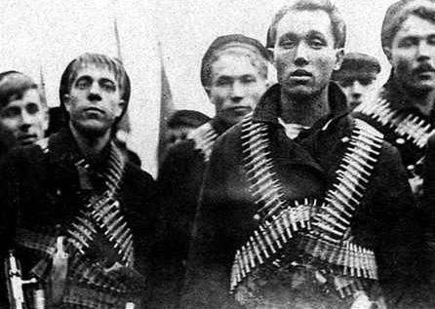
Восстание
в Кронштадте
В нём массовое недовольство крестьян
и пролетариата новой властью соединилось
с военной мощью армии.

Slide 5
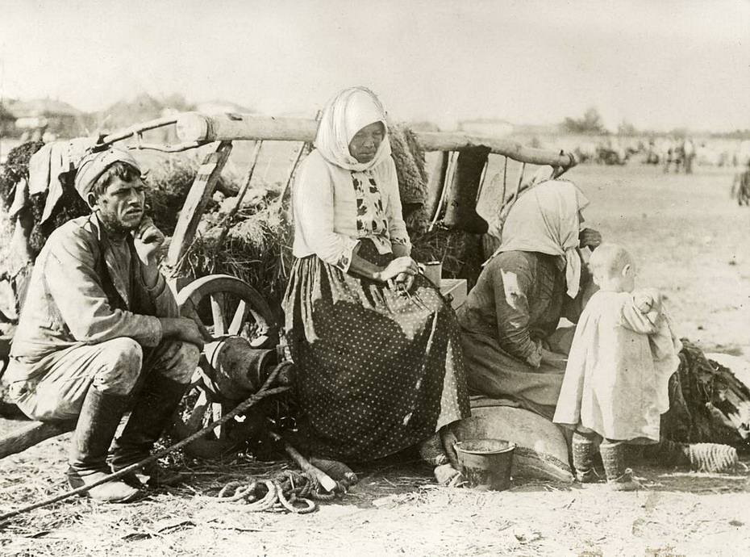
Беженцы
в Самарской
губернии

Slide 6
Вопросы занятия
1
Последствия мировой войны, революции, Гражданской войны для демографии и экономики России.
2
Власть и церковь.
3
Крестьянские восстания.
4
Кронштадтское восстание и его последствия.

Slide 7
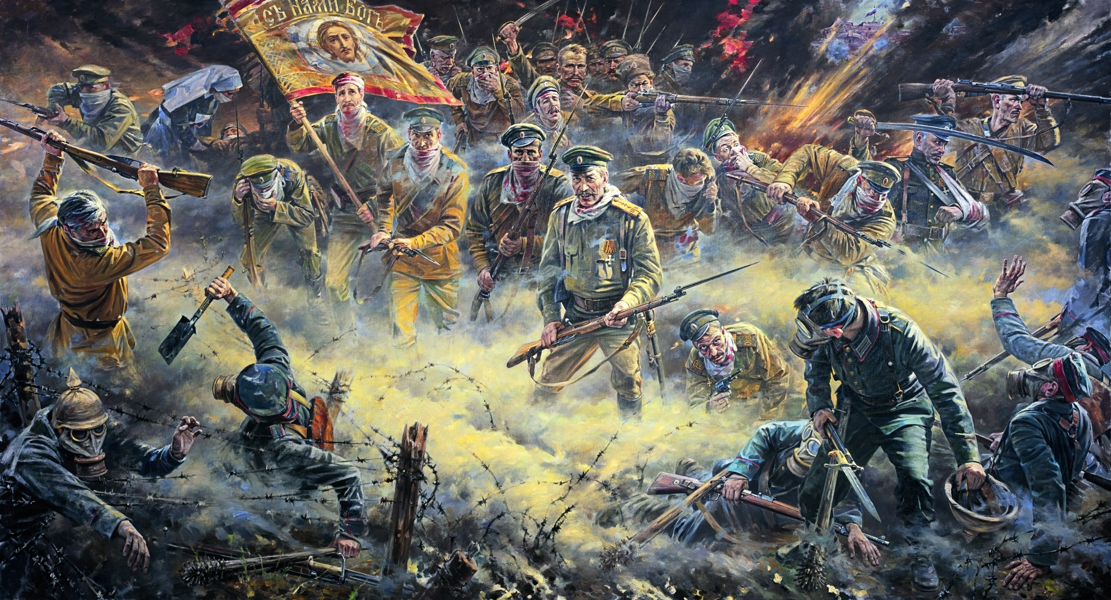
Первая мировая война стала катастрофой.

Slide 8
Россия в начале XX века
1
2
3
Участие России
в Первой мировой войне
Углубление социально-экономического и политического кризиса
Крах монархии
и распад империи

Slide 9
Россия в начале XX века
Экономические трудности, вызванные войной
Возникновение массового забастовочного
движения
Начало революции, которая переросла
в Гражданскую войну
Общее недовольство населения царским правительством

Slide 10
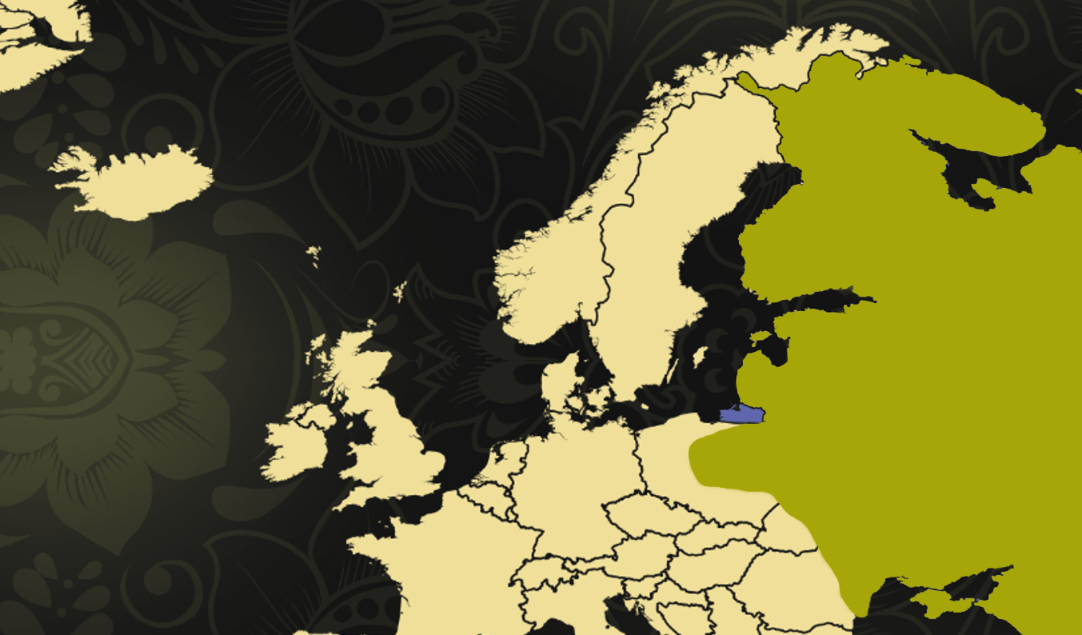
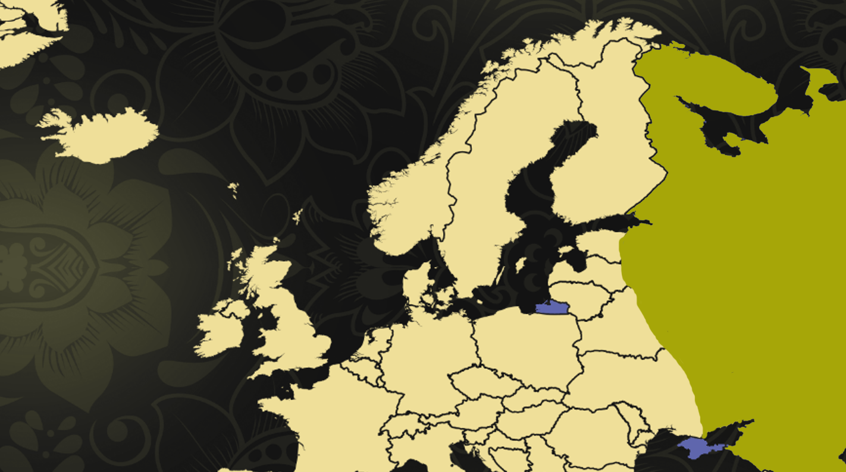
По итогам Гражданской войны Российское государство понесло большие территориальные
и людские потери.
Российская
империя
в 1914 году

Slide 11
По итогам Гражданской войны Российское государство понесло большие территориальные
и людские потери.
Российская
республика
в 1918 году

Slide 12
Демографические последствия Гражданской войны
200
178
Количество жителей (млн чел.)
150
135
100
1914
1921
Годы

Slide 13
Итоги политики военного коммунизма
Были упразднены товарно-денежные отношения
Экономика РСФСР натурализовалась
Продовольствие изымалось у крестьян

Slide 14
Демографические последствия Гражданской войны
Упразднение товарно-денежных отношений
Изъятие у крестьян продовольствия
Массовый голод
в европейской части России
Около 5 миллионов человеческих жертв
за 1921–1922 годы
Жёсткая засуха
в 1921 году

Slide 15
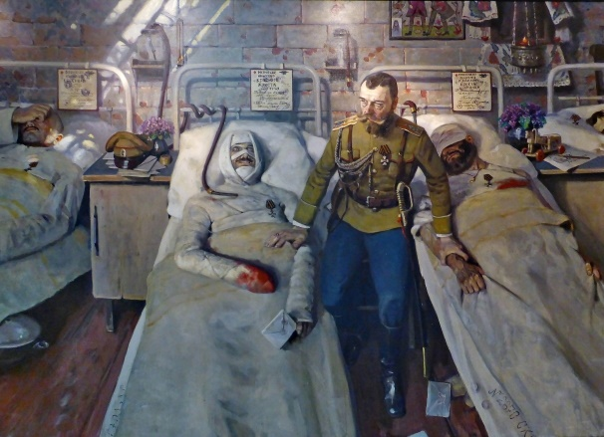
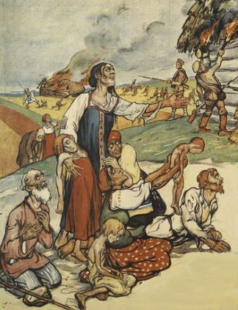
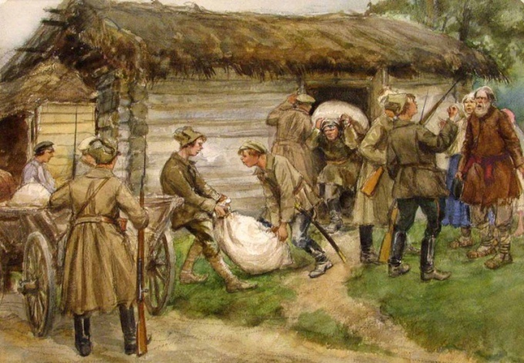
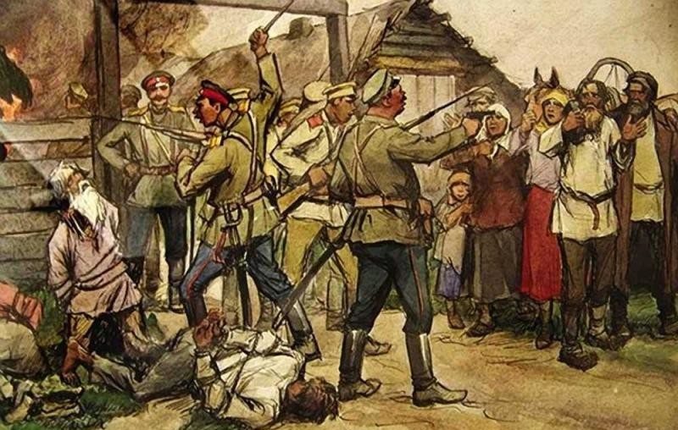
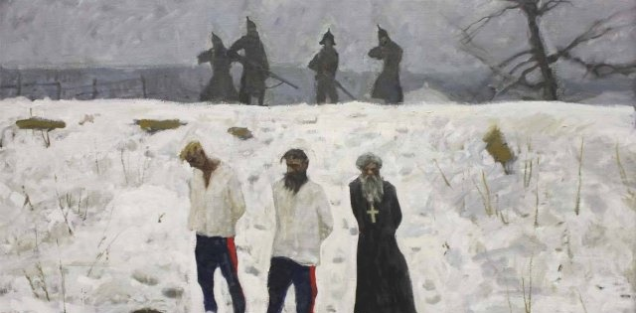
За период с 1917 по 1921 год в России погибло от 10 до 15 миллионов человек.

Slide 16
Демографические последствия Гражданской войны
1
2
3
Около 2 миллионов
человек эмигрировали
из России
Уехали наиболее образованные представители российского общества
Произошло падение культурного уровня населения

Slide 17
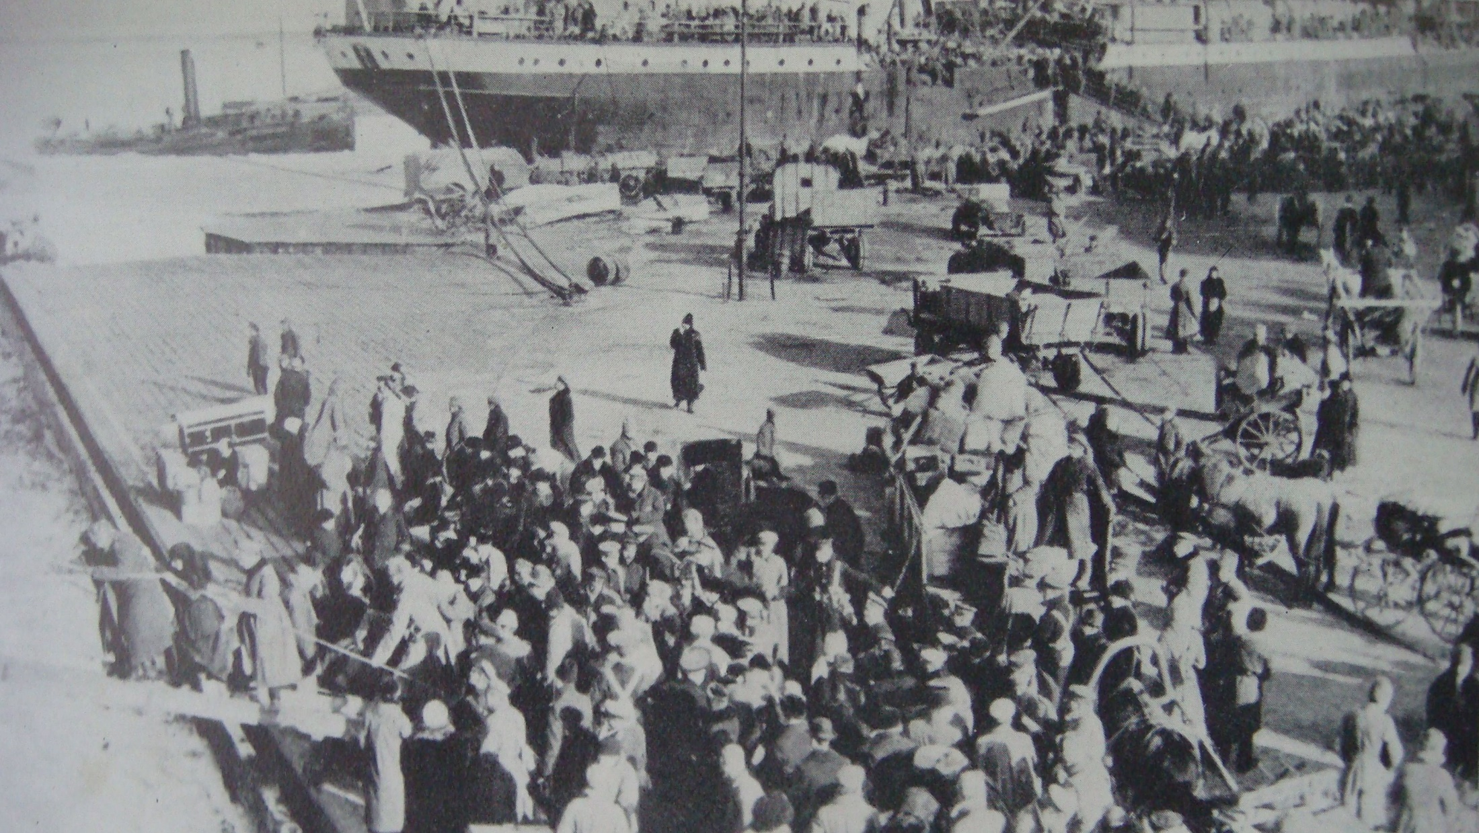
Эвакуация
из Одессы
в 1920 году

Slide 18
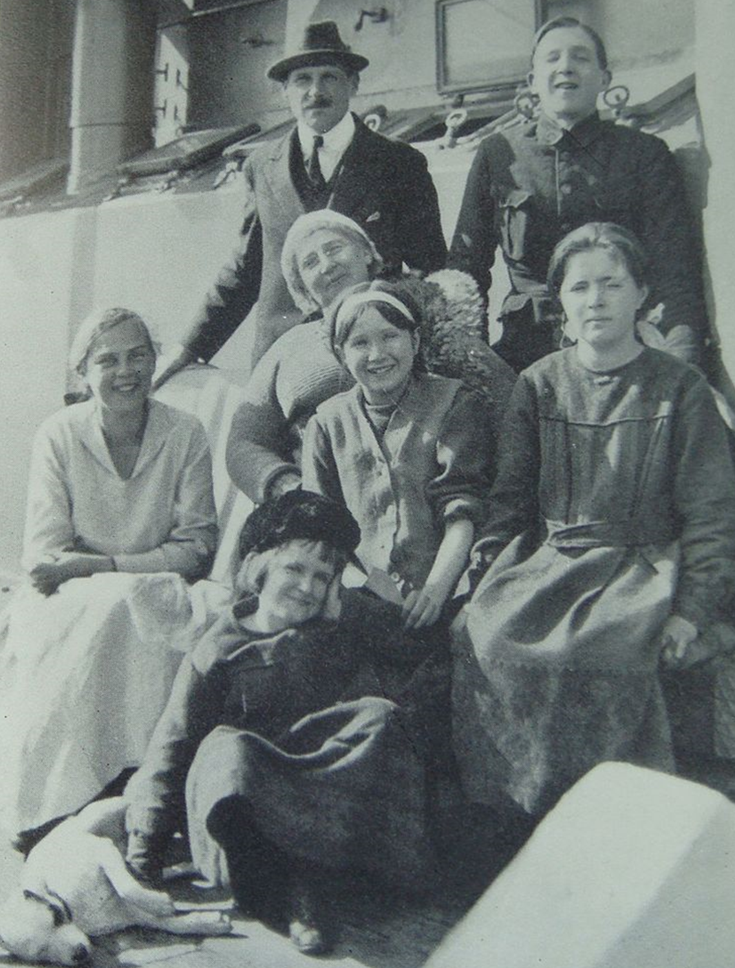
Среди эмигрантов было много высококвалифицированных специалистов, которые могли
бы помочь государству возобновить промышленное производство.

Slide 19
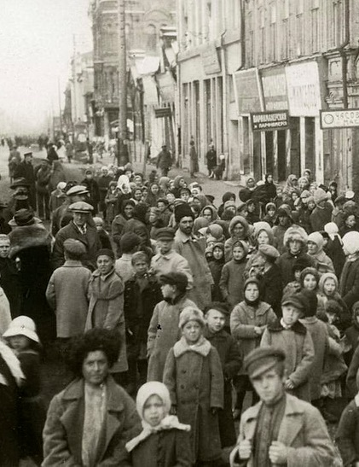
С чудовищной демографической ситуацией, которая сложилась
в послевоенное время, тесно связано одно из важнейших экономических последствий Гражданской войны.

Slide 20
Экономические последствия
Гражданской войны
Массовая гибель населения и голод
Уменьшение количества рабочей силы в промышленности и сельском хозяйстве
Большие проблемы при восстановлении народного хозяйства

Slide 21
«…Разорение, нужда, обнищание…»
В. И. Ленин (о состоянии российской экономики
после Гражданской войны)
1870–1924

Slide 22
Экономические последствия
Гражданской войны
Заводы были повреждены в результате боевых действий

Slide 23
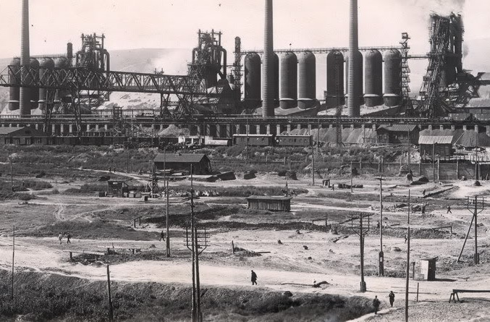
Гражданская
война
В результате боевых действий пострадали добывающие предприятия Донецкого
угольного бассейна, Бакинского нефтяного района, Урала и Сибири, были разрушены многие шахты и рудники.

Slide 24
Экономические последствия
Гражданской войны
Заводы были повреждены в результате боевых действий
Добыча угля и нефти находилась на уровне конца XIX века
Это привело
к нехватке топлива
и сырья
Они были вынуждены уехать в деревню в поисках пропитания
Остановились
64 самых крупных завода,
в том числе Путиловский
Рабочие оказались
на улице

Slide 25
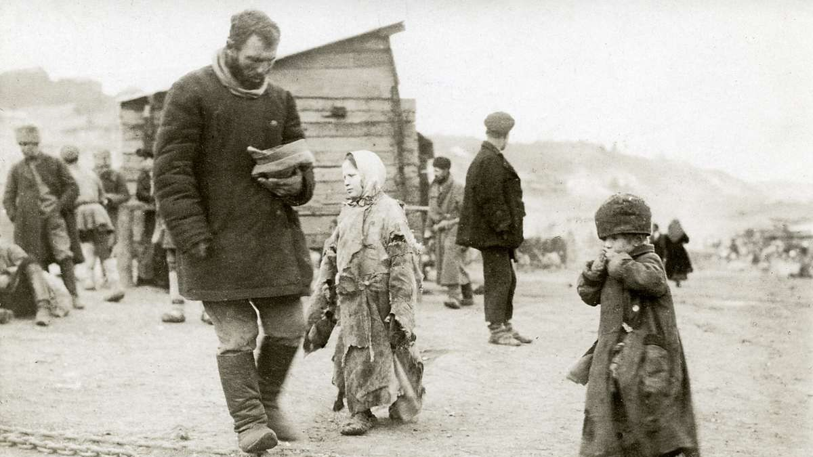
Голодающие
в поисках
пропитания

Slide 26
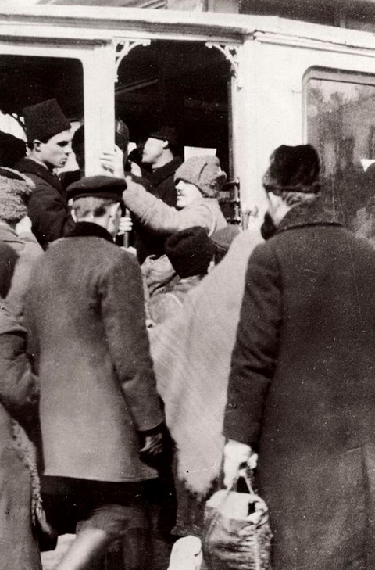
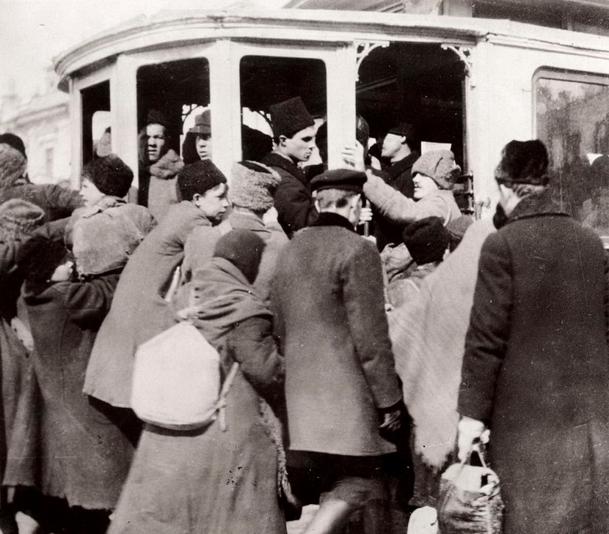
По итогам Гражданской войны промышленное производство
в России уменьшилось
в 7 раз, в полном упадке был транспорт.

Slide 27
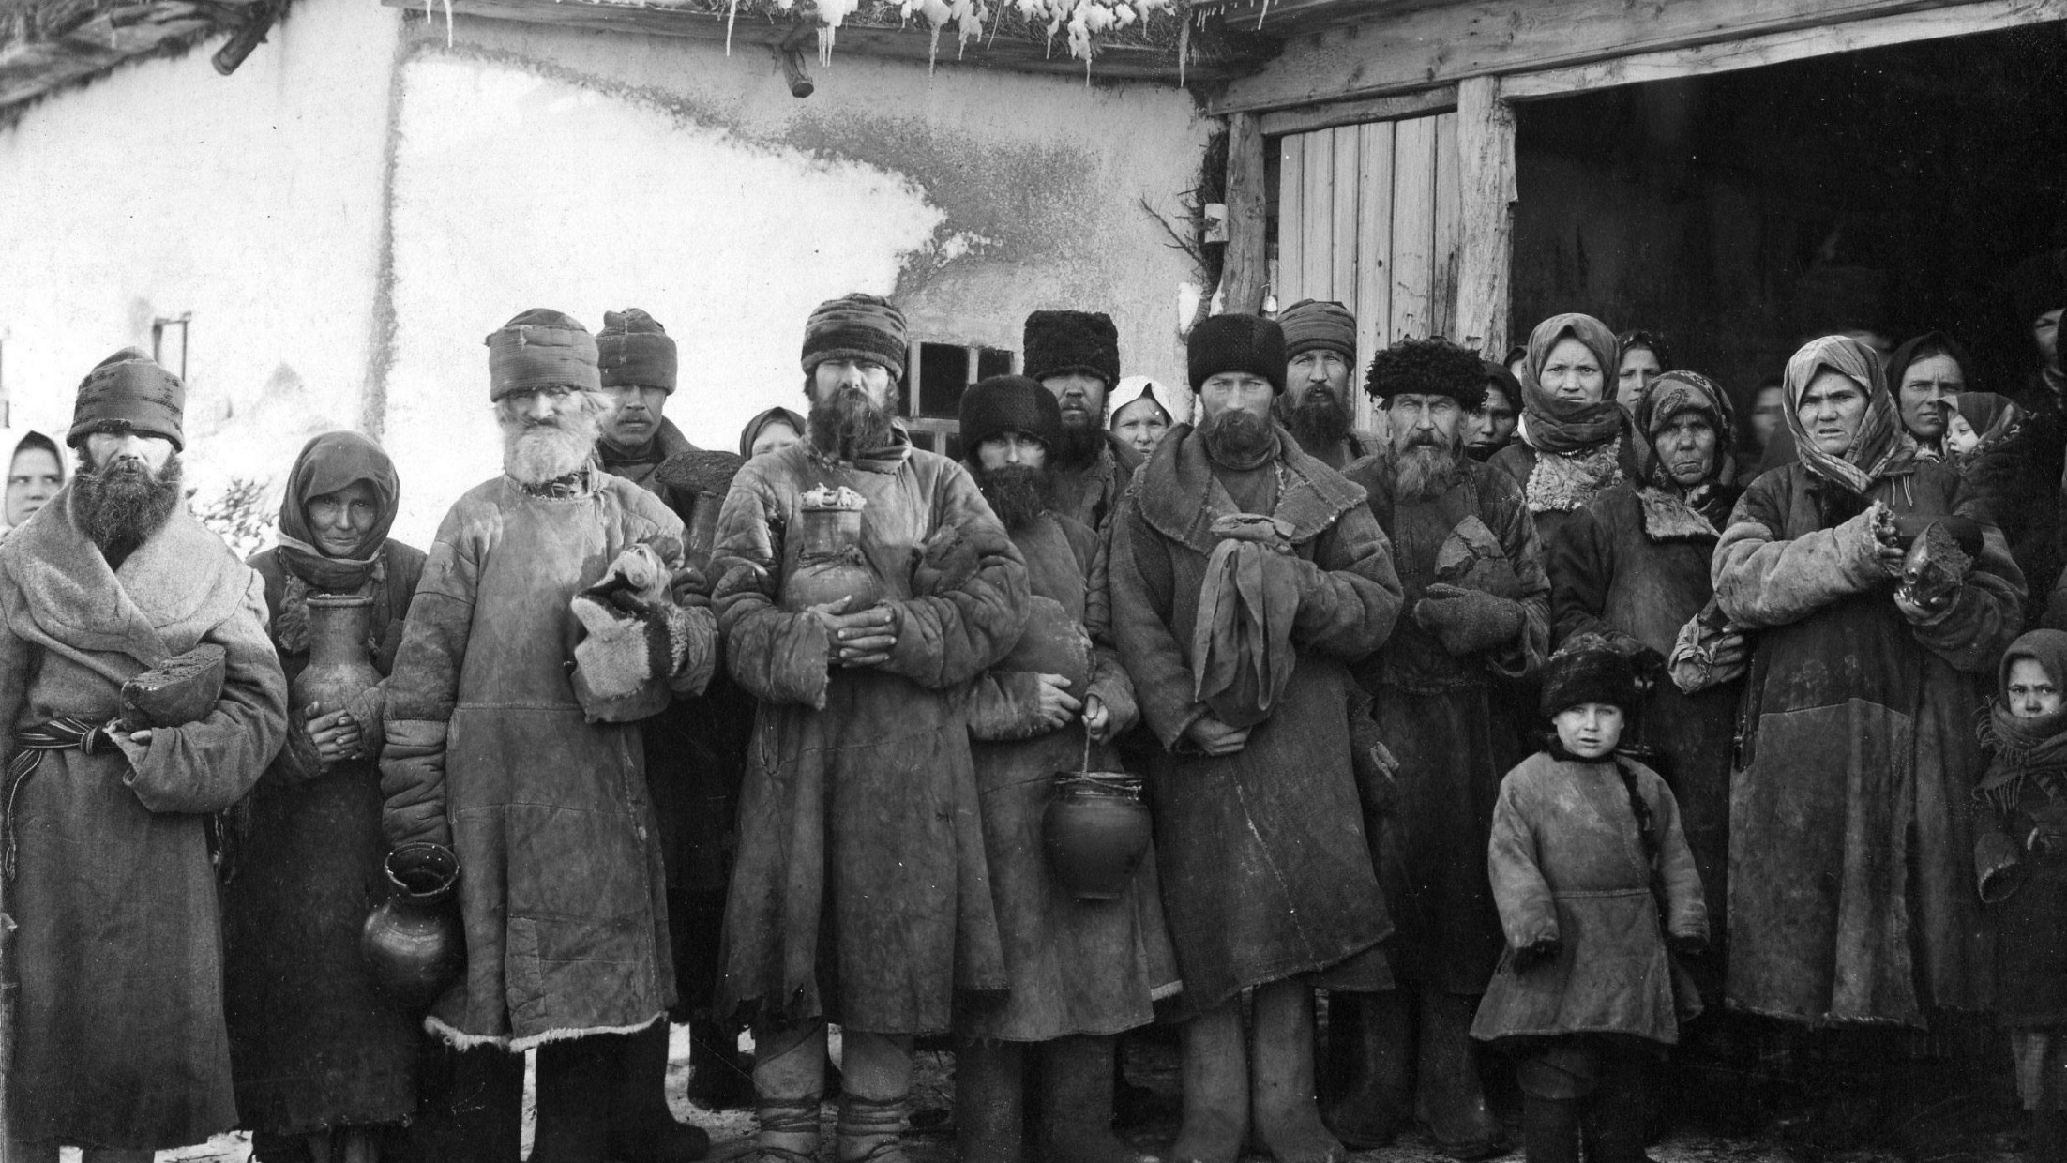
В послевоенный период кризис был и в сельском хозяйстве.

Slide 28
Демографические последствия Гражданской войны
Многие дети стали сиротами
Гражданская война нанесла удар
по подрастающему поколению
Дети не получили воспитания
и образования
Значительная часть детей стала беспризорниками

Slide 29
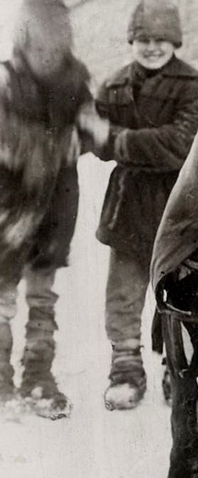
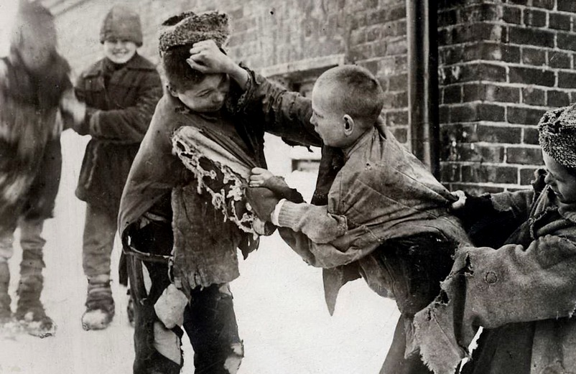
На послевоенный период пришёлся пик беспризорности
в РСФСР – СССР.

Slide 30
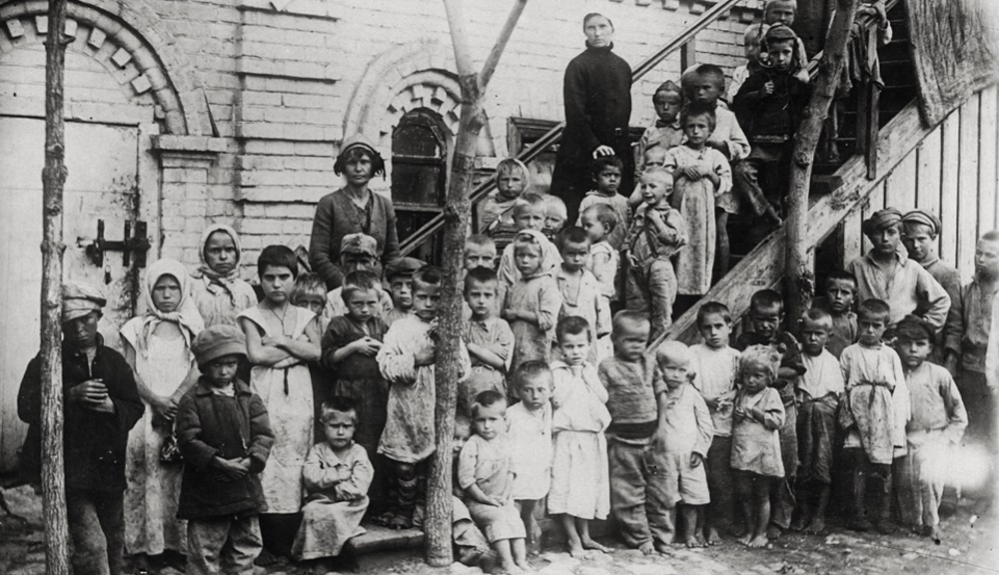
В послевоенный период в России насчитывалось около 7 млн беспризорных детей.

Slide 31
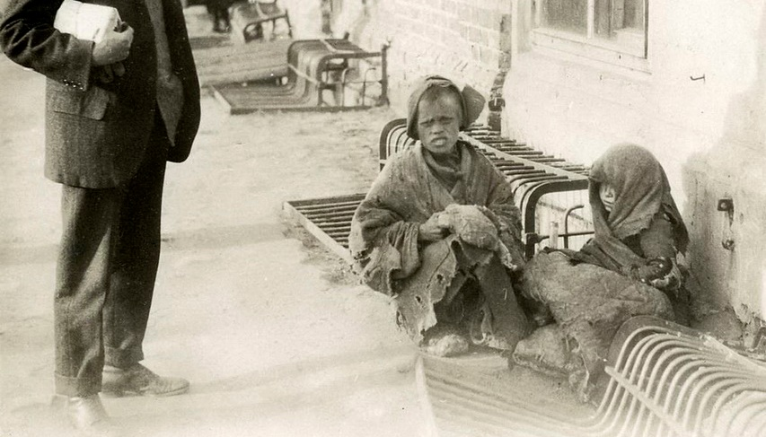
Детская беспризорность стала одним из самых трагичных последствий Гражданской войны.

Slide 32
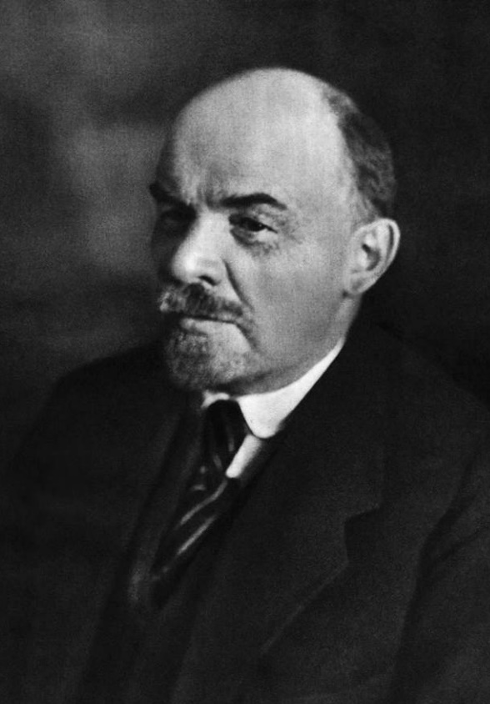
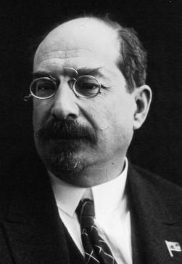
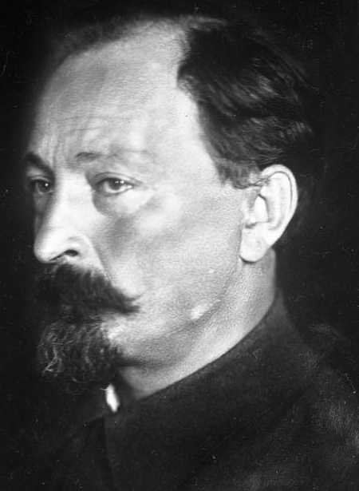
Ленин
Луначарский
Дзержинский

Slide 33
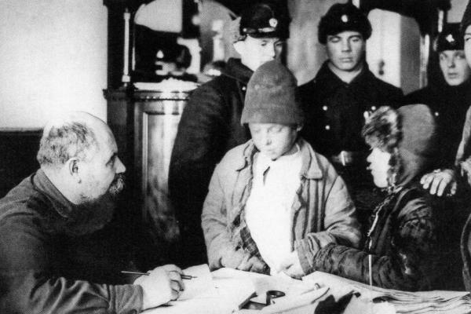
Борьба с беспризорностью
При ВЦИК была создана Комиссия
по улучшению жизни детей.

Slide 34
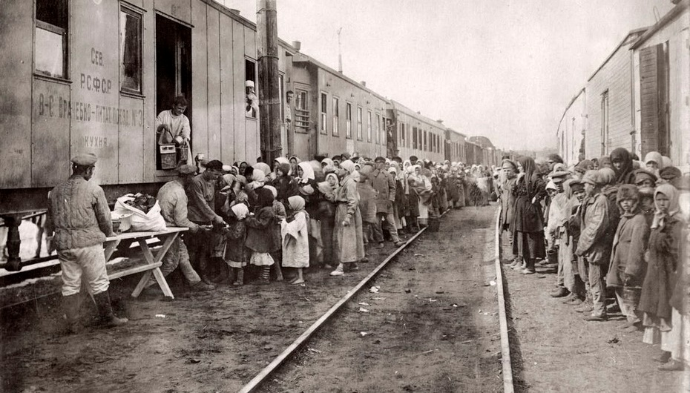
Продовольственная помощь пострадавшим
от голода
С призывом о помощи голодающим выступила Русская православная церковь.

Slide 35
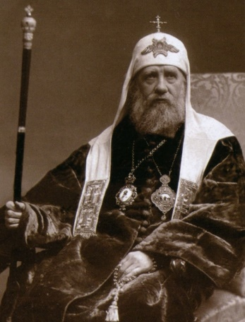
Патриарх Тихон в августе 1921 года направил своё послание «К народам мира и к православному человеку» православным патриархам и Папе Римскому.

Slide 36
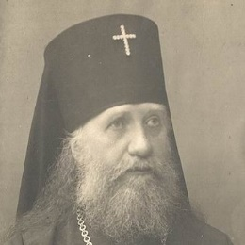
«Величайшее бедствие поразило Россию.
Пажити и нивы целых областей её, бывшие ранее житницей страны
…сожжены солнцем. Жилища обезлюдели и селения превратились в кладбища непогребённых мертвецов».
Патриарх Тихон ( из послания к «К народам мира
и к православному человеку»)
1865–1925

Slide 37
«К тебе, человек, к вам, народы вселенной, простираю я голос свой:
Помогите! Помогите стране, помогавшей всегда другим! Помогите стране,
кормившей многих и ныне умирающей от голода…»
Патриарх Тихон (из послания к «К народам мира
и к православному человеку»)
1865–1925

Slide 38
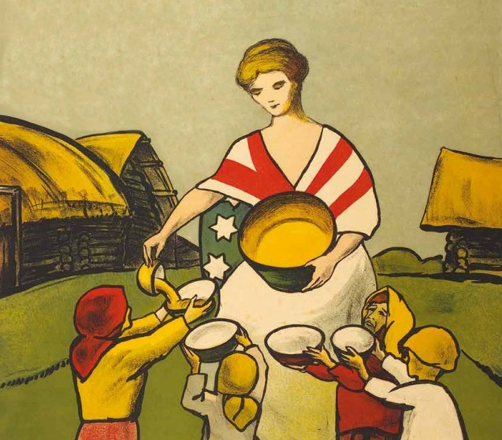
Для сбора пожертвований
в пользу голодающих было создано несколько международных организаций.

Slide 39
Деятельность РПЦ в 1921 году
1
2
3
Был основан Всероссийский церковный комитет помощи голодающим
По всем храмам
начались сборы денег
и продовольствия
Комитету удалось собрать крупные средства для помощи голодающим

Slide 40
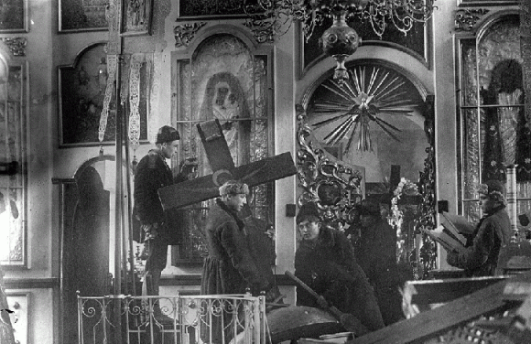
Власть и церковь
Советское правительство под предлогом борьбы с массовым голодом решило провести кампанию по изъятию
церковных ценностей.

Slide 41
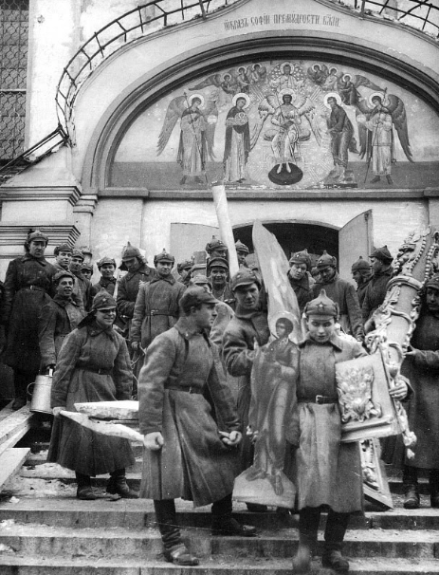
В феврале 1922 года Совнарком принял декрет о конфискации церковных ценностей в пользу голодающих.

Slide 42
Декрет о конфискации церковных ценностей
Изделия из драгоценных металлов и драгоценные камни
Это подрывало репутацию духовенства, вызвало возмущение прихожан
В пользу государства из храмов всех конфессий изымались ценности
Предметы, предназначенные для богослужения
Все собранные для помощи голодающим пожертвования

Slide 43
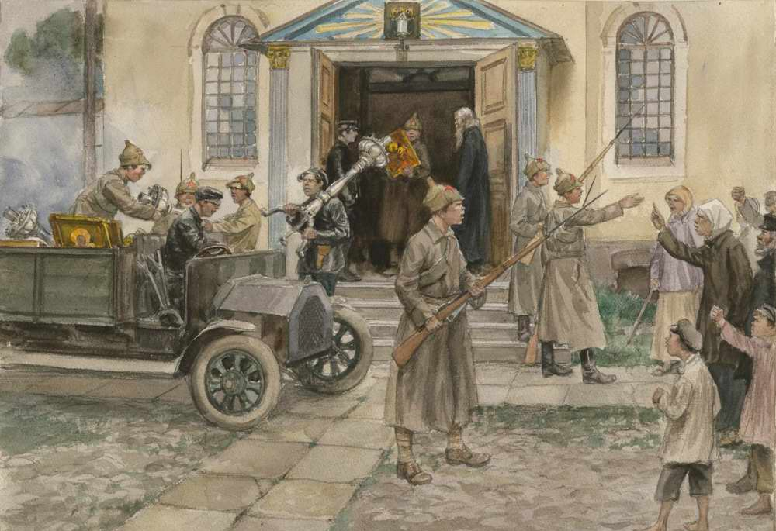
За первые 6 месяцев 1922 года произошло около 1500 случаев столкновений верующих
с отрядами, которые проводили реквизиции.

Slide 44
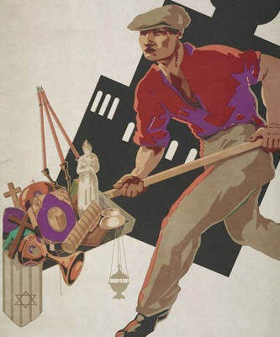
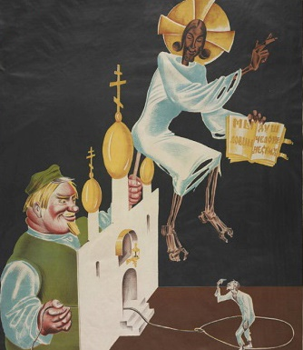
Антирелигиозная пропаганда

Slide 45
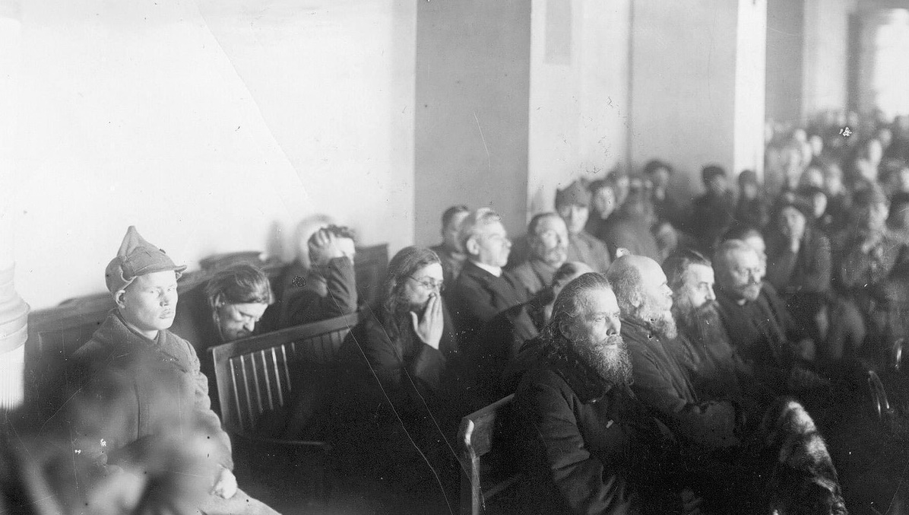
Судебный процесс над группой священников Александро-Невской лавры

Slide 46
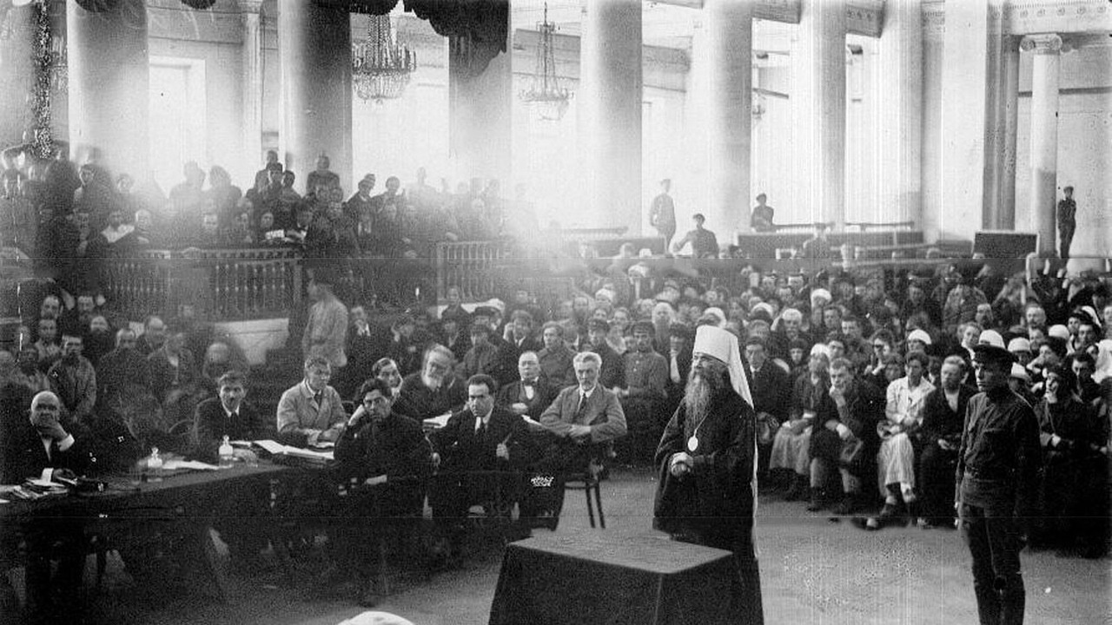
Допрос
митрополита Петроградского

Slide 47
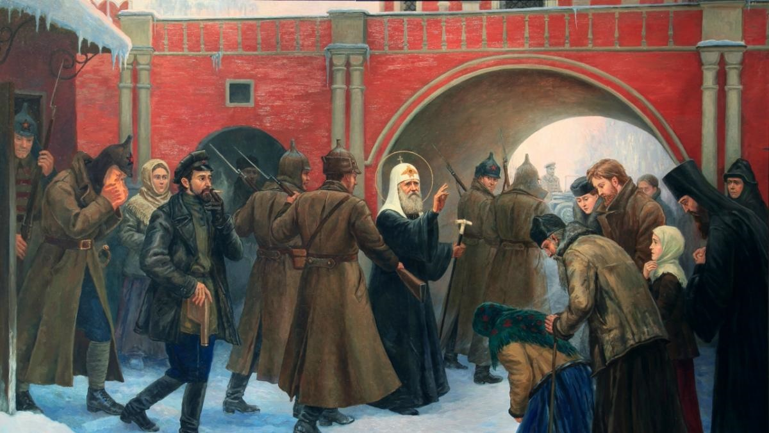
В 1922 году был арестован
патриарх Тихон.

Slide 48
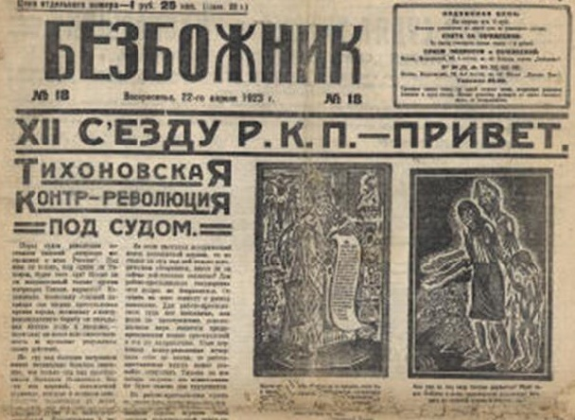
Антирелигиозная пропаганда
В Советском Союзе был создан Союз воинствующих безбожников, выпускался массовый журнал «Безбожник».

Slide 49
Власть и церковь
1
2
3
В 1925 году патриарх
Тихон умер
Выборы нового патриарха не состоялись из-за вмешательства властей
Патриаршие обязанности принял на себя митрополит Пётр, но он был выслан
на Соловки

Slide 50
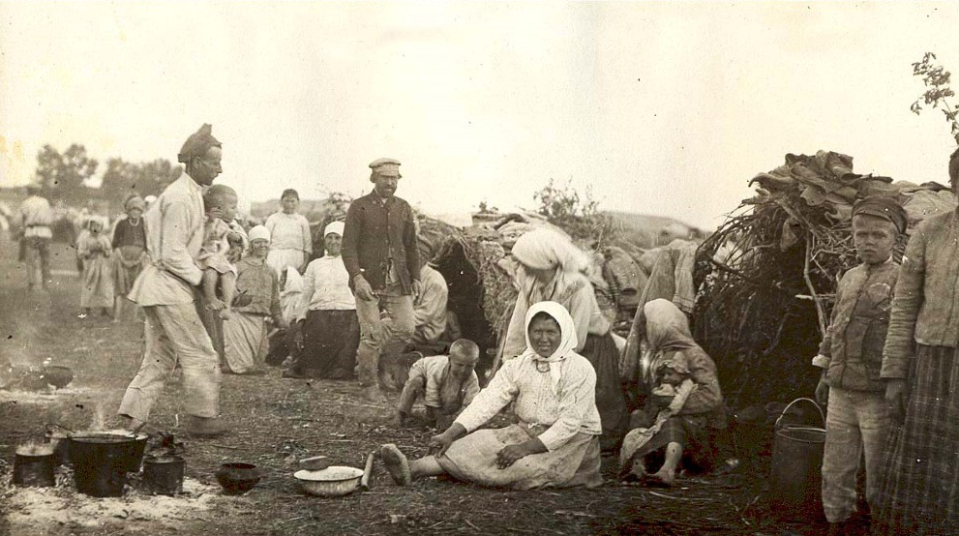
В деревне также проявлялось недовольство политикой советского правительства.

Slide 51
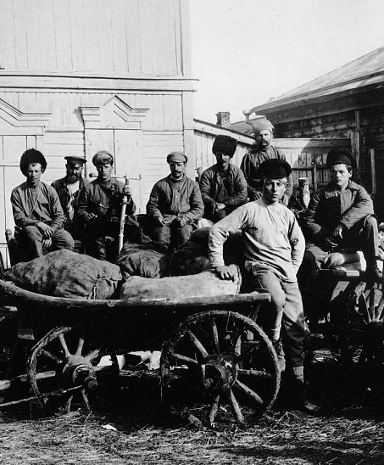
Конфискации излишков у крестьян приводили к тому, что к осени
у них не оставалось зерна ни для еды,
ни для посевов.

Slide 52
Крестьянские восстания
В Тамбовской губернии
в 1920 году хлеба собрали всего 12 миллионов пудов
Он перерос в крупнейшее антисоветское восстание европейской части России
Это вызвало крестьянский бунт
Продразвёрстка на эту губернию составила 11,5 миллионов кубов

Slide 53
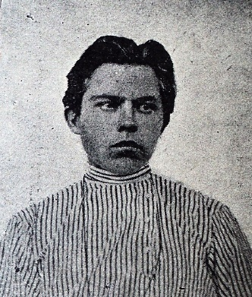
Бунт в Тамбовской губернии возглавил бывший начальник милиции Кирсановского уезда эсер Александр Степанович Антонов.

Slide 54
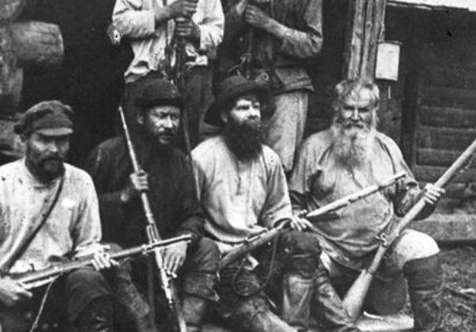
Крестьянские восстания
В 1920–1921 годах они охватили настолько широкую территорию, что современники называли этот период «малой Гражданской войной».

Slide 55
Крестьянские восстания
Крестьяне хотели свержения власти большевиков и созыва Учредительного собрания
Такие бунты представляли большую опасность для советской власти
В 1921 году на их подавление были отправлены части Красной Армии

Slide 56
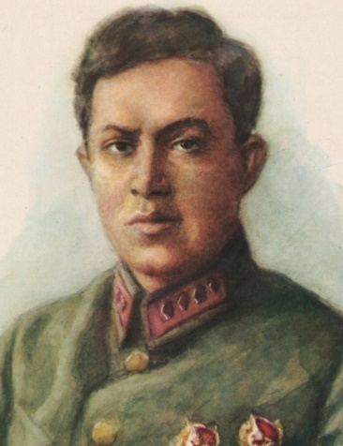
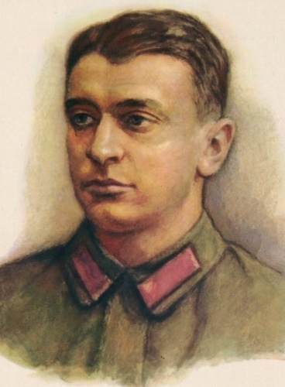
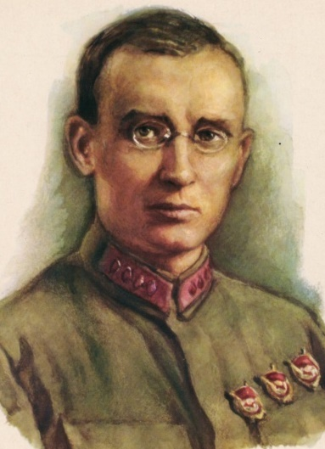
М. Тухачевский
И. Якир
И. Уборевич

Slide 57
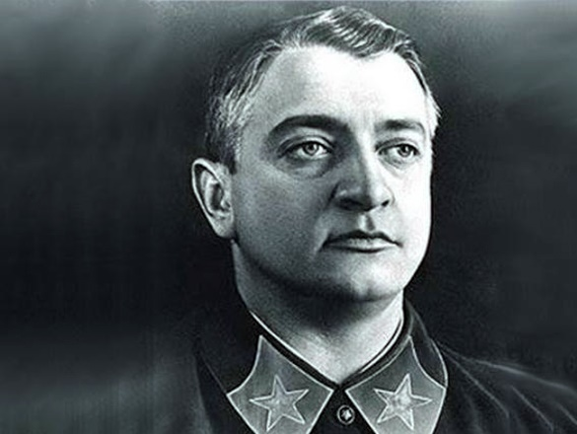
В боях против крестьянских отрядов Тухачевский применял химическое оружие, артиллерию
и авиацию.

Slide 58
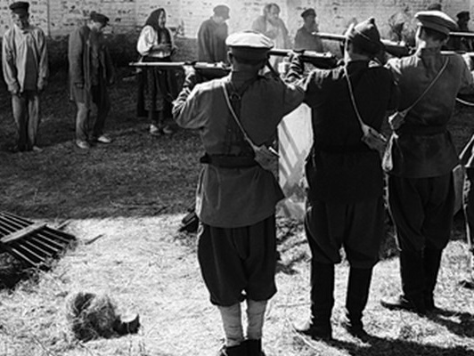
Крестьянские восстания
Тухачевский использовал методы массового устрашения населения. Например, захват и расстрел заложников из числа родственников восставших.

Slide 59
Недовольство диктатурой большевиков
и политикой военного коммунизма распространялось среди военнослужащих и пролетариата.
Усилилось стачечное движение, забастовки приняли массовый характер.

Slide 60
Первыми с оружием в руках поднялись матросы Кронштадта.

Slide 61
Матросов Кронштадта Троцкий назвал «красой и гордостью пролетарской революции».

Slide 62
Команды линкоров «Севастополь»
и «Петропавловск» 28 февраля 1921 года
приняли резолюцию, в которой были политические требования под лозунгом «Власть Советам, а не партиям!».

Slide 63
Восстание
в Кронштадте
1 марта 1921 года резолюция матросов
с требованием «Власть Советам, а не партиям!» была принята жителями Кронштадта.

Slide 64
Советское правительство объявило кронштадтское движение мятежом и ввело осадное положение
в Петрограде.

Slide 65
Восстание в Кронштадте
1
2
3
Повстанцам был выдвинут ультиматум с требованием добровольно сдаться
Однако Кронштадт
не ответил
на ультиматум
Для подавления мятежа была привлечена
7-я армия

Slide 66
Восстание
в Кронштадте
Большевики предприняли две попытки штурма Кронштадтской крепости. Первая неудачная попытка состоялась уже 8 марта 1921 года.

Slide 67
Штурм Кронштадта
17 марта 1921 года
Во втором штурме Кронштадта участвовали также делегаты Х съезда РКП(б).

Slide 68
Восстание в Кронштадте
Около 8 тысяч матросов ушли в Финляндию
Вторая попытка взять Кронштадт проходила
по тонкому мартовскому льду
К 5 часам утра
18 марта сопротивление кронштадтцев было сломлено
Более 2,5 тысяч человек были взяты в плен

Slide 69
После подавления восстания
в Кронштадте балтийские
матросы как самостоятельная политическая сила прекратили своё существование.

Slide 70
Изменение экономического курса
Крестьянские восстания и Кронштадтский мятеж
Падение авторитета большевистской власти
Необходимость изменения экономического курса
Недопустимость продолжения политики военного коммунизма
Переход к новой экономической политике в марте 1921 года

Slide 71
Изменение политического курса
Для сохранения власти необходимо идти на соглашение с крестьянством
Крестьянские восстания
и Кронштадтский мятеж
Для сохранения власти необходимо ужесточить борьбу со всеми, кто не согласен с политикой большевиков

Slide 72
Экономический и политический кризис начала 1920-х годов. Переход к нэпу
Эпоха «великих потрясений» закончилась для России разорением народного хозяйства, а также огромными территориальными и человеческими потерями.
1
Советское правительство начало проводить агрессивную антирелигиозную пропаганду, а также изъятие церковных ценностей.
2
3
Продовольственная диктатура большевиков привела
к массовым крестьянским выступлениям.

Slide 73
Экономический и политический кризис начала 1920-х годов. Переход к нэпу
4
Неприятие политики военного коммунизма захватило армию, что вылилось в Кронштадтское восстание.
Крестьянские восстания и Кронштадтский мятеж показали падение авторитета большевистской власти
и необходимость изменения экономического курса.
5

